Slide 1
Муниципальное казенное дошкольное образовательное учреждение детский сад «Лесовичок» п.КЕЖЕМСКИЙ
ПРЕЗЕНТАЦИЯ :
Мини-музей «ГЕРОИ ВОЙНЫ»
Подготовила: Воспитатель Касьянова Ольга Николаевна

Slide 2
ЦЕЛЬ:
• воспитание гражданско-патриотических чувств у детей-дошкольников, воспитание чувства гордости за подвиг своего народа в Великой Отечественной войне, уважения к ветеранам средствами музейной педагогики.

Slide 3
ЗАДАЧИ:
1.Познакомить детей с героическими подвигами народа в годы Великой Отечественной войны.
2.Воспитывать чувство уважение к ветеранам Великой Отечественной войны.
3. Развивать связную речь
4. Воспитывать бережное отношение к народной памяти, чувство благодарности:
5.Воспитывать любовь к Родине, интерес к ее героической истории;
6.Формировать чувство гордости за воинов - защитников;
7. Привлечь родителей к совместным познавательно - тематическим мероприятиям.

Slide 4
АКТУАЛЬНОСТЬ:
Созданный мини-музей вызывает живой отклик в сердцах наших детей. Они с интересом рассматривают предметы военных лет, слушают стихи и рассказы о войне, задают вопросы. Ведь это такое неповторимое и волнительное чувство-прикоснуться к нашей истории, узнать, что было так важно в жизни наших дедов, прадедов и прапрадедов. всех тех, кто принес нам Победу.

Slide 5


Slide 6
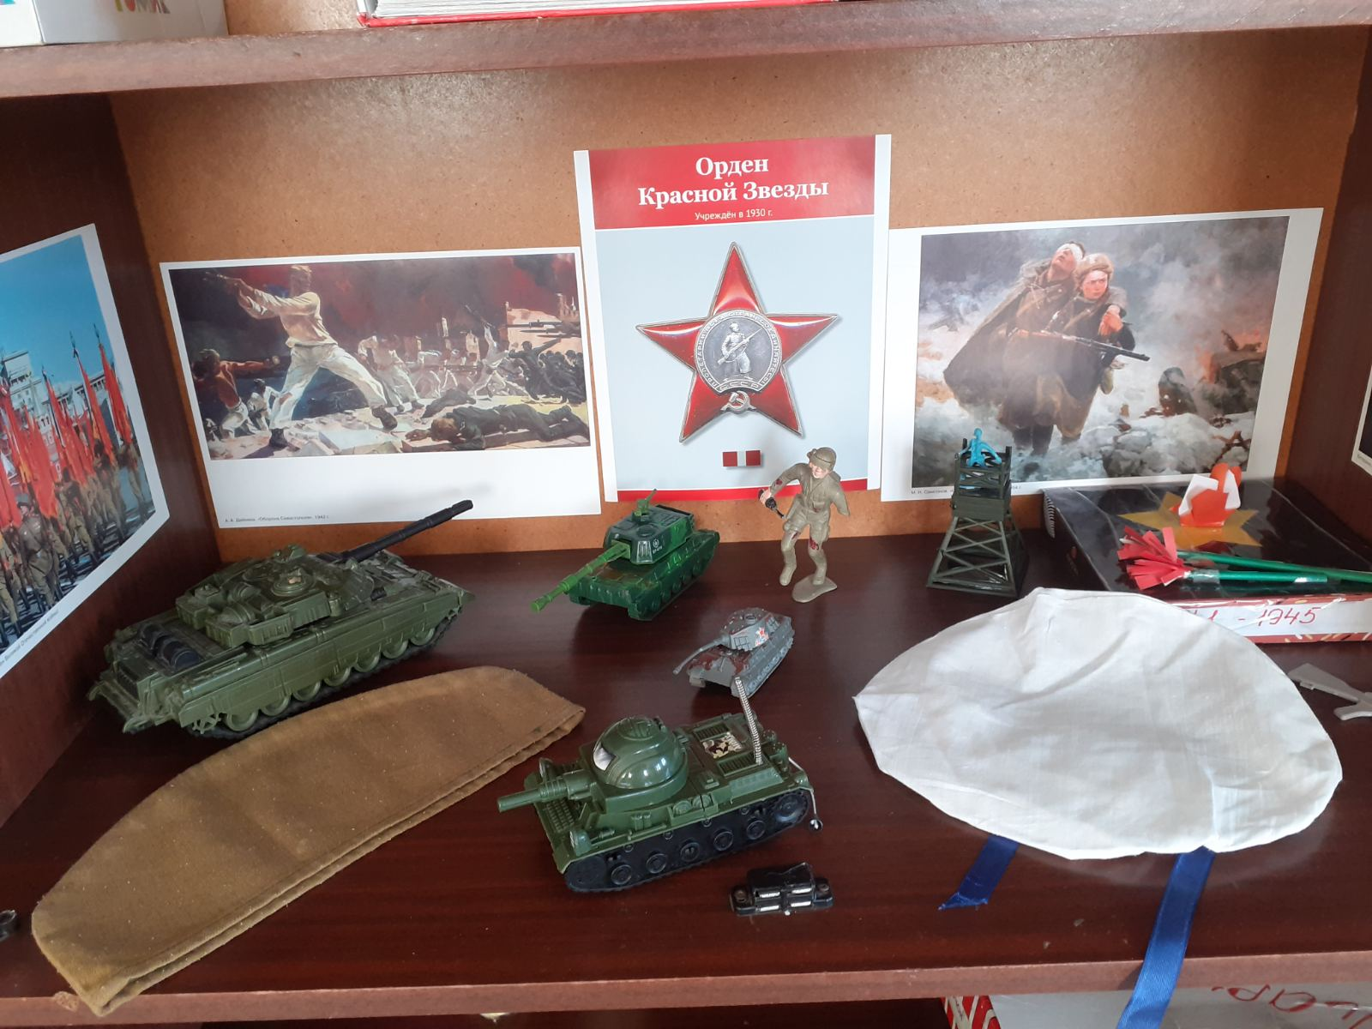
Мини-музей в нашей группе доступен и понятен детям.

Slide 7
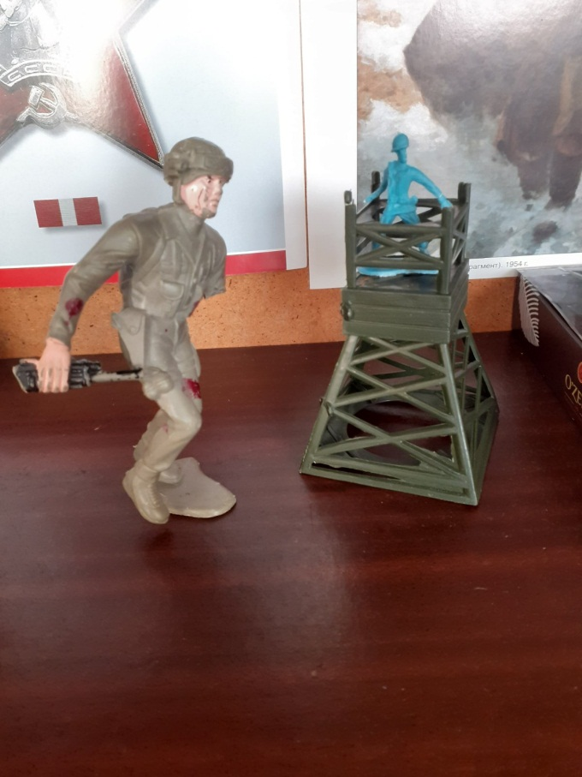
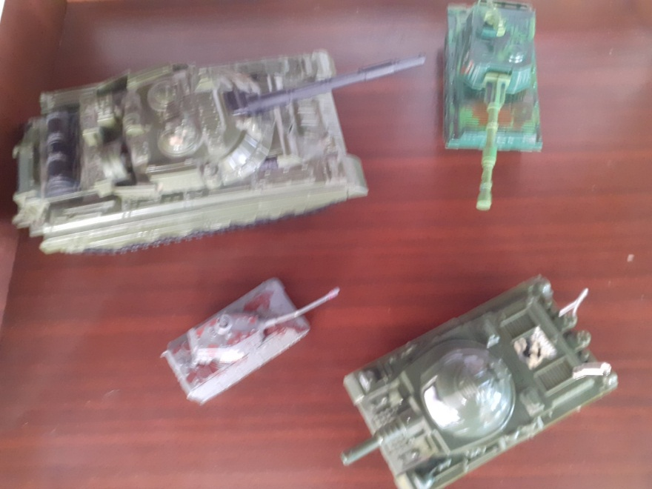
В мини – музей принималось все, что связано с праздником 9 мая ДЕНЬ ПОБЕДЫ. Игрушки.

Slide 8


Открытки

Slide 9
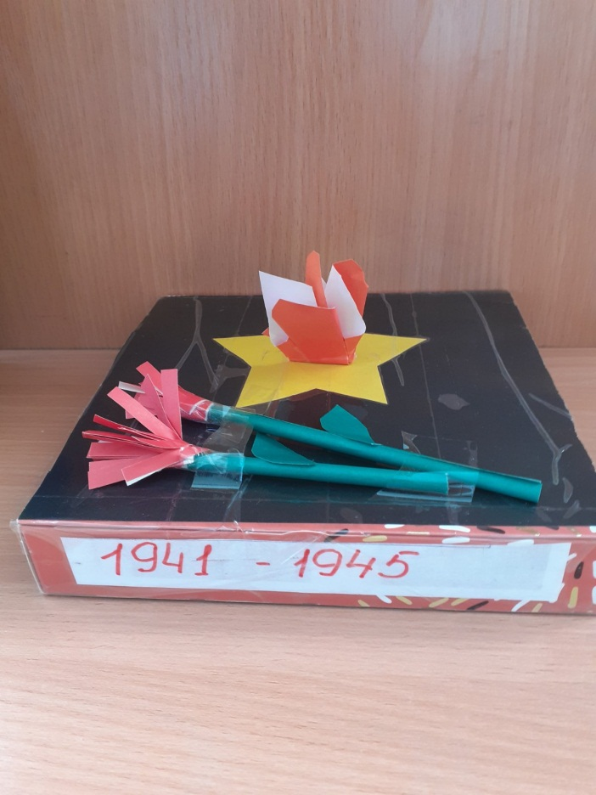
Макеты

Slide 10
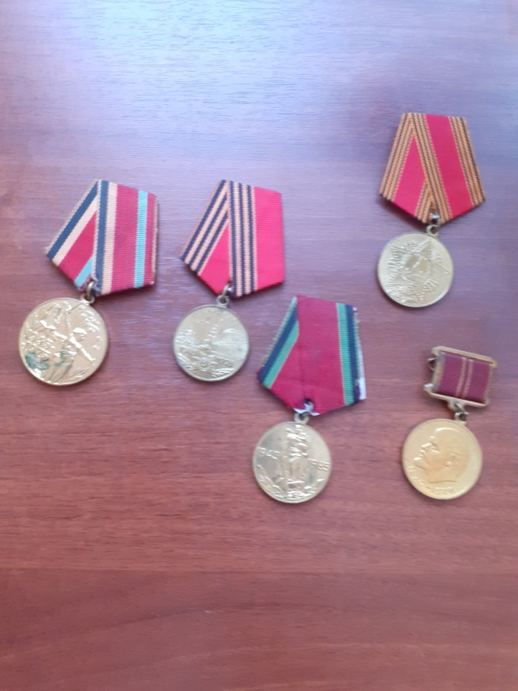
Награды ветеранов

Slide 11

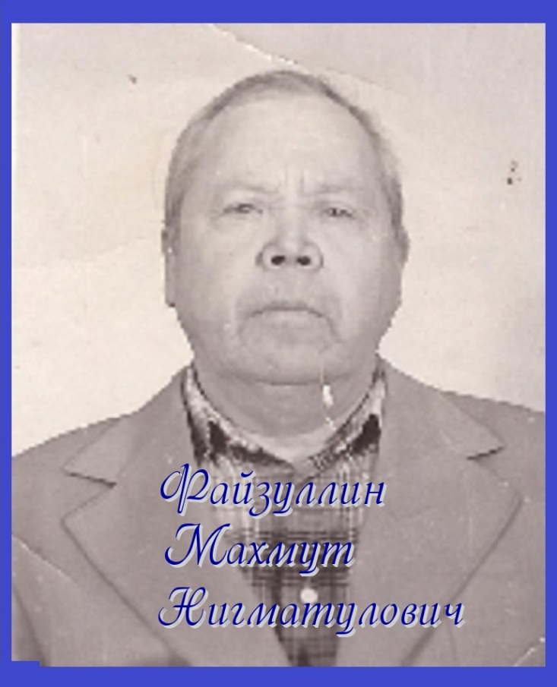
Фотографии ветеранов

Slide 12
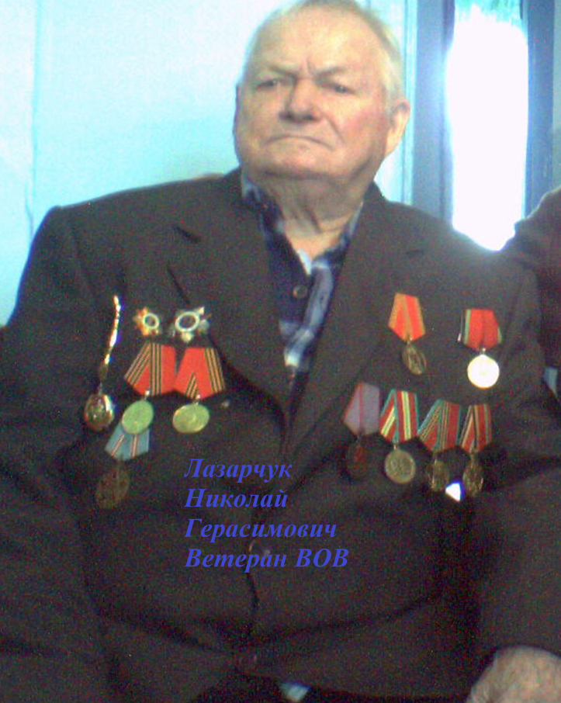
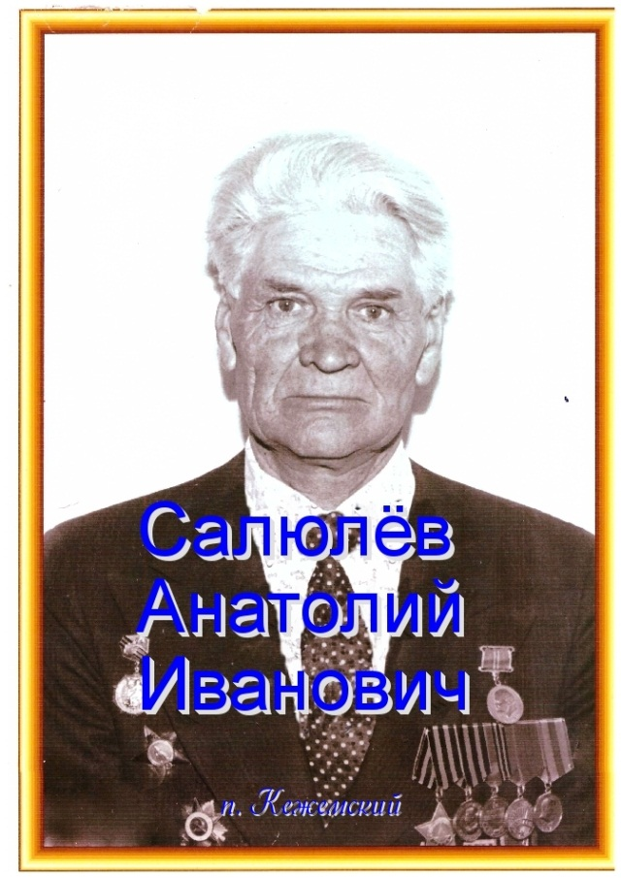
На сегодняшний день в России осталось немного ветеранов Великой Отечественной войны. И с каждым годом их становится все меньше и меньше. Трепетное отношение к людям, завоевавшим нелегкую победу, — наша обязанность до конца жизни.

Slide 13
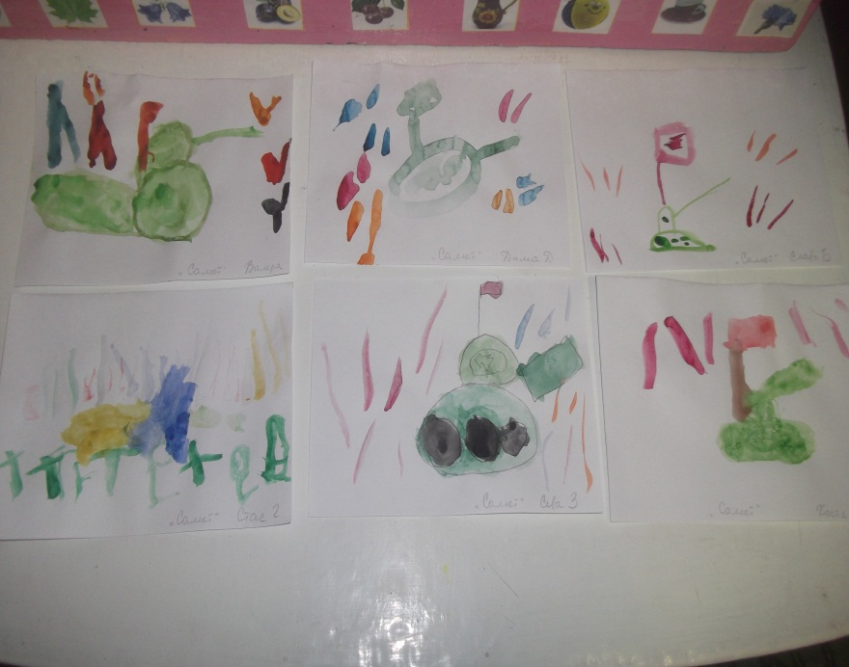
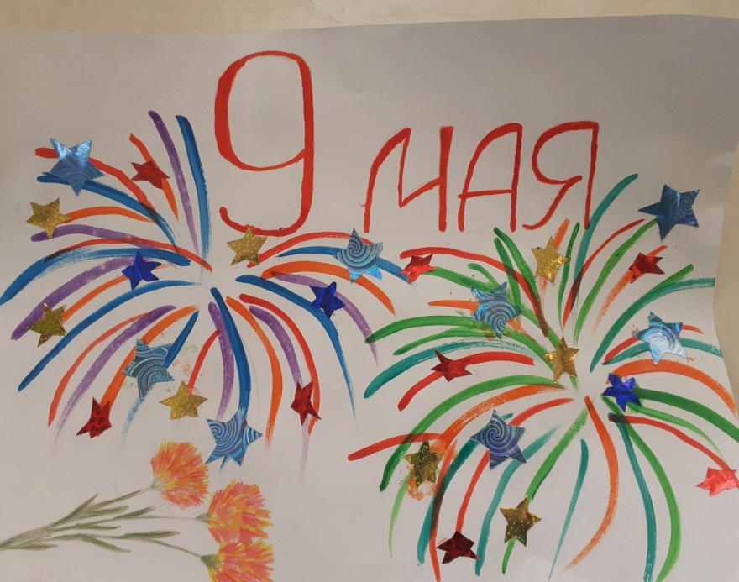
Рисунки

Slide 14
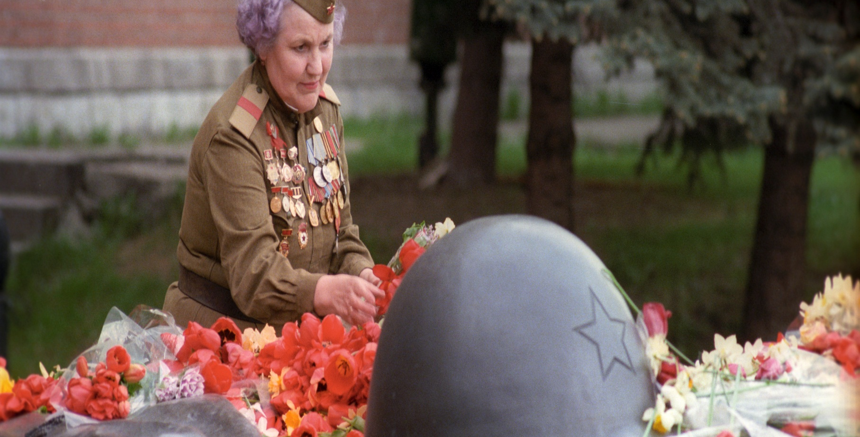
День Победы – самый главный праздник в нашей стране. Каждый год наша страна отмечает очередную мирную весну. В эти дни объявляется минута молчания, трижды звучат залпы военного салюта, и все мы в эту минуту думаем о своем, а по сути —об одном и том же: мысленно вспоминаем своих дедов и прадедов, которые на полях сражений отдали жизни ради победы, ради нашей жизни и нашего будущего.

Slide 15
СПАСИБО ЗА ВНИМАНИЕ !

